Slide 1
BẢO MẬT HẠ TẦNG MẠNG LAYER 3 MÔ HÌNH OSI

Slide 2
PHẦN 1 Access Control List (ACL)

Slide 3
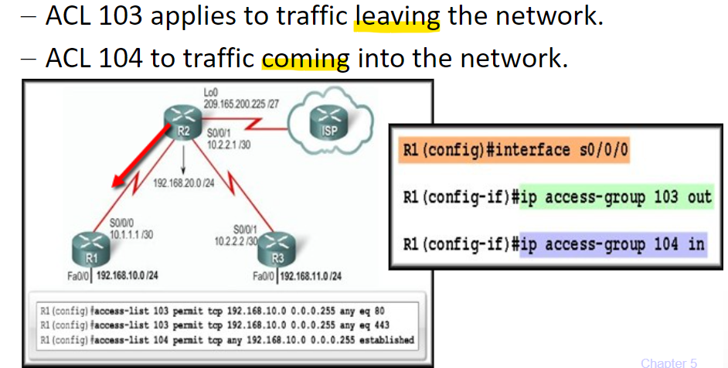
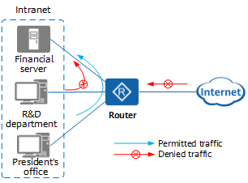
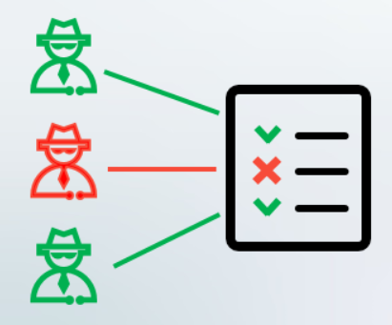
Giới thiệu ACL
ACL là một phương thức bảo mật cơ bản nhất nhưng rất quan trọng cho các hệ thống mạng.
Là một danh sách các yêu cầu cần kiểm tra để kiểm soát việc truy cập thiết bị, ứng dụng hay dịch vụ mạng.
Các hành động chính của ACL là Permit và Deny, hành động này phụ thuộc vào các điều kiện đặt ra.
Việc kiểm soát được thực hiện cả hai hướng vào & ra (hoặc đến & đi) khỏi thiết bị hay hệ thống mạng.
ACL thường được khai báo trên các thiết bị Switch, Router và đặc biệt là Firewall.

Slide 4
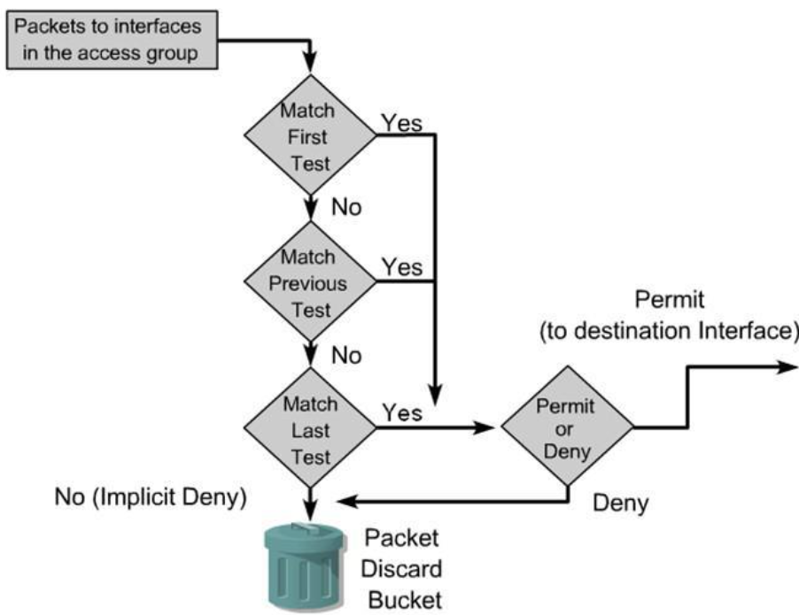
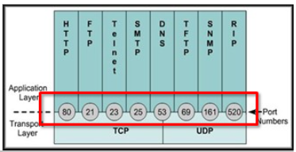
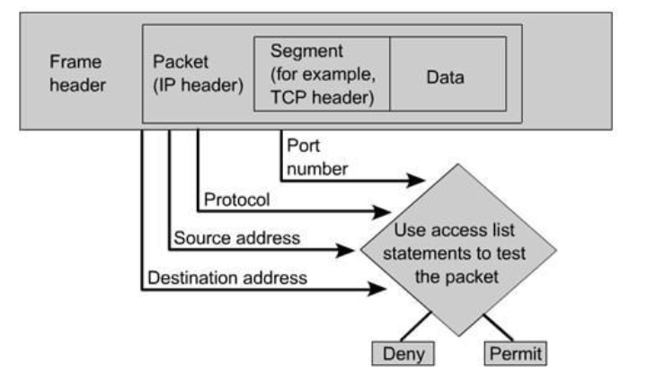
Hoạt động của ACL
Điều kiện kiểm tra gồm: loại giao thức (TCP/UDP, Port Number), địa chỉ IP nguồn/đích, cổng kết nối và hướng truyền dữ liệu IN/OUT.
Mỗi hướng IN/OUT sẽ có ACL riêng.
Việc kiểm tra được thực hiện từ trên xuống dưới, nếu điều kiện nào thỏa mãn thì thực hiện hành động ở điều kiện đó và dừng lại.
Nếu không có điều kiện nào thỏa mãn thì mỗi ACL luôn có một điều kiện ẩn ở cuối cùng đó là DENY ALL, nên những dòng PERMIT nên được để trên, không được để PERMIT ALL ở trên cùng.

Slide 5


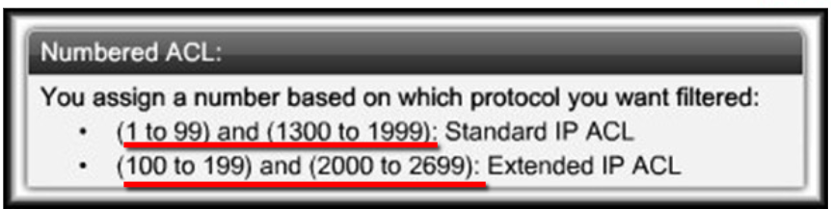
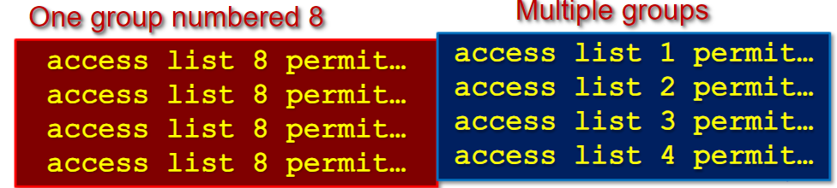
Phân loại ACL
Standard ACL: Điều kiện kiểm tra duy nhất chỉ là địa chỉ IP nguồn của gói tin.
Extended ACL: Điều kiện kiểm tra gồm địa chỉ IP nguồn/đích, TCP hay UDP, port nguồn/đích, loại giao thức ở Layer 3 như ICMP, OSPF, GRE, ...
Mỗi ACL được đặt một con số định danh khác nhau, đối với Cisco quy định dãy số cho Standard và Extended ACL.
Có thể đặt tên cho các ACL (Named ACL).
Ngoài ra có có một số loại ACL khác nhưng ít được sử dụng trong thực tế như: Dynamic ACL, Reflexive ACL, Time-based ACL ...

Slide 6
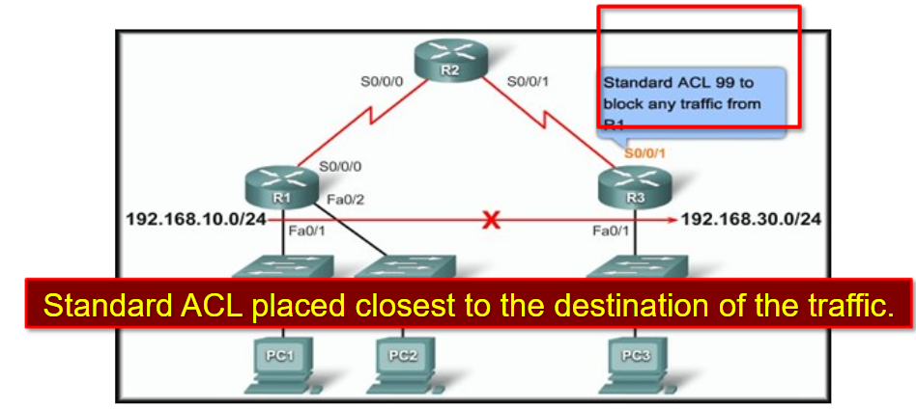
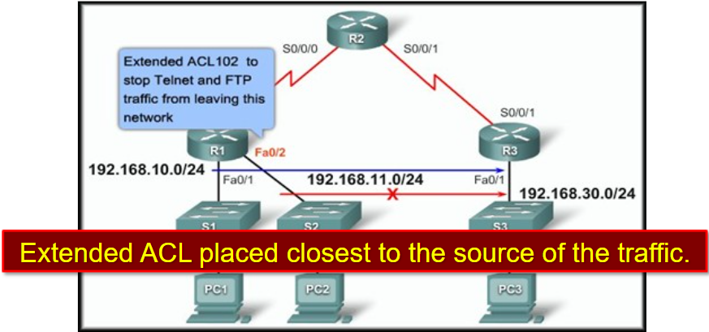
Vị trí đặt ACL
Việc đặt vị trí ACL rất quan trọng vì nó ảnh hưởng đến hoạt động của thiết bị.
Standard ACL chỉ chứa địa chỉ IP nguồn nên cần đặt tại cổng gần với đích đến.
Extended ACL chứa nhiều điều kiện nên cần đặt tại cổng gần với nguồn gửi.

Slide 7

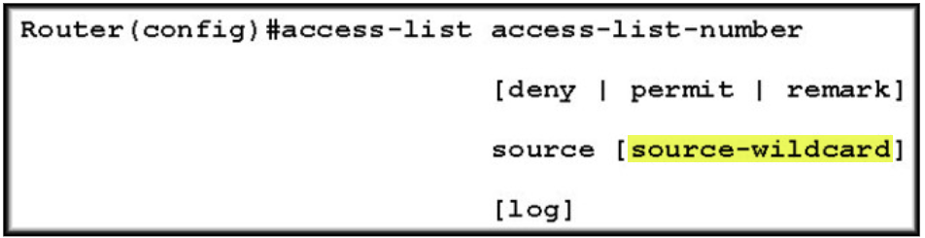
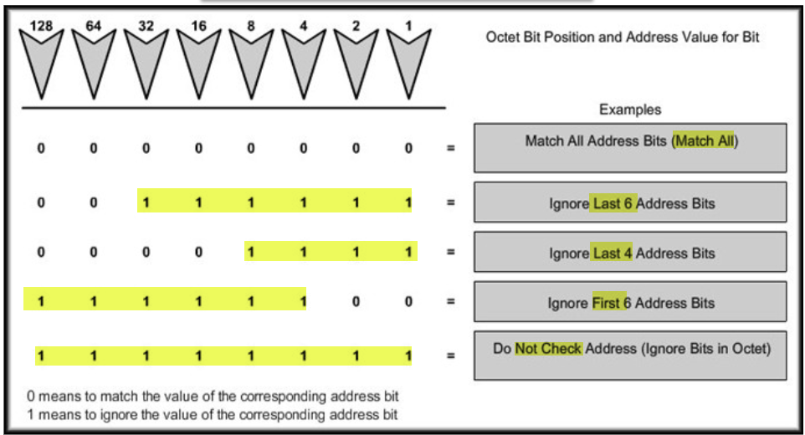
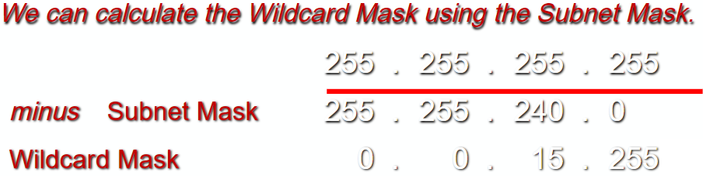
Wildcard Mask
Wildcard Mask (32 bit) được sử dụng trong khai báo ACL thay vì Subnet Mask nhưng cả hai có liên hệ với nhau.
Bit 1 của Wilcard Mask có ý nghĩa không quan tâm đến những bit tương ứng của địa chỉ IP còn bit 0 là bắt buộc giống.

Slide 8
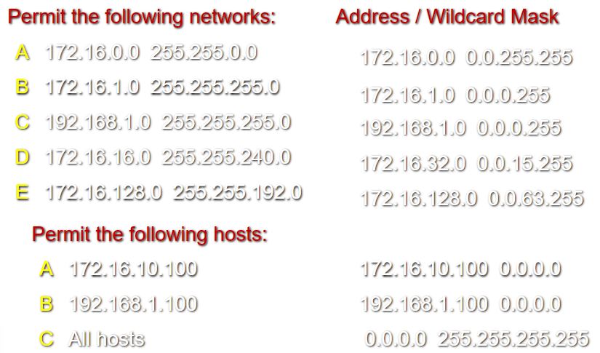
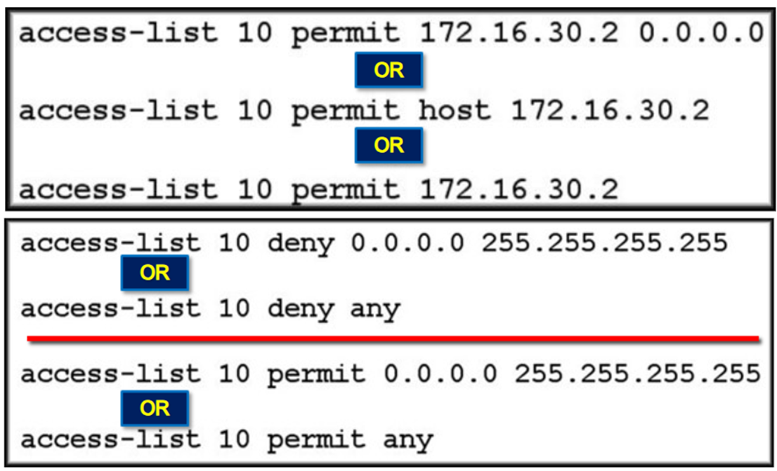
Wildcard Mask (tt)
Dưới đây là một số ví dụ về Wildcard Mask
Có hai từ khóa đặc biệt thay Wildcard Mask cho đại diện cho 1 Node mạng (Host) và cho tất cả (Any).

Slide 9
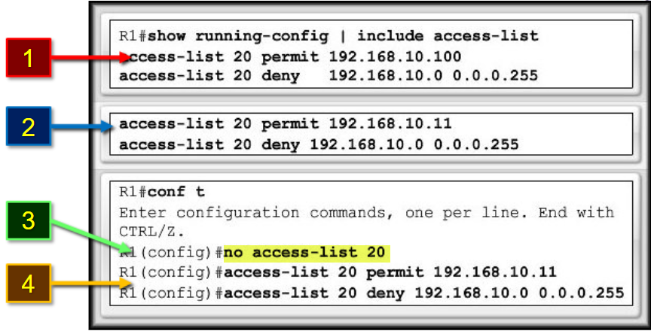
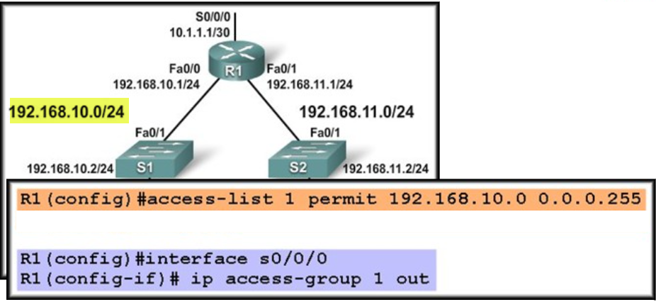
Khai báo Standard ACL
Standard ACL là loại cơ bản nhất, thường để kiểm soát quyền truy cập từ xa đến/rời một thiết bị hoặc dịch vụ nào đó.
Để áp dụng ACL vào một cổng giao diện nào đó thì sử dụng lệnh “ip access-group” và chọn hướng kiểm soát.
Khi khai thêm một dòng lệnh mới trong ACL thì dòng lệnh đó nằm ở dưới cùng, hoặc khi cần sửa dòng lệnh có sẵn thì sẽ không thể theo thứ tự vì thế cần phải xóa ACL cũ sau đó khai lại toàn bộ ACL mới.
Để thực hiện cho chính xác và nhanh chóng thì cần soạn sẵn ACL mới trong Notepad rồi sau đó dán vào.

Slide 10
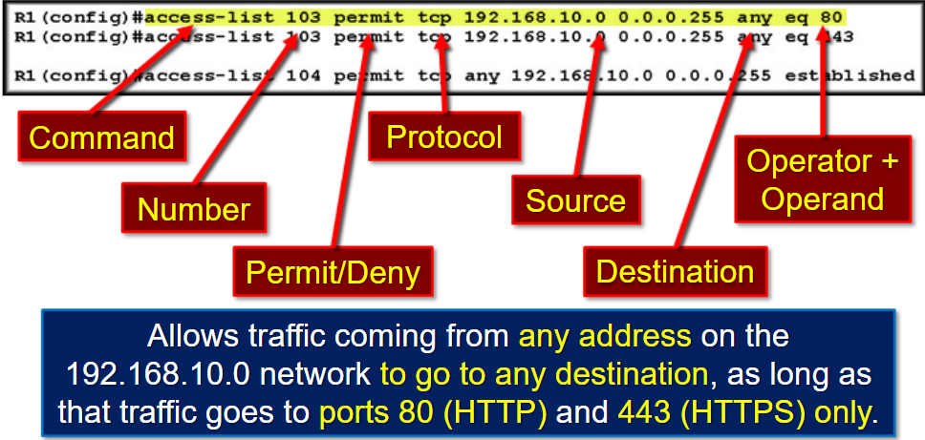
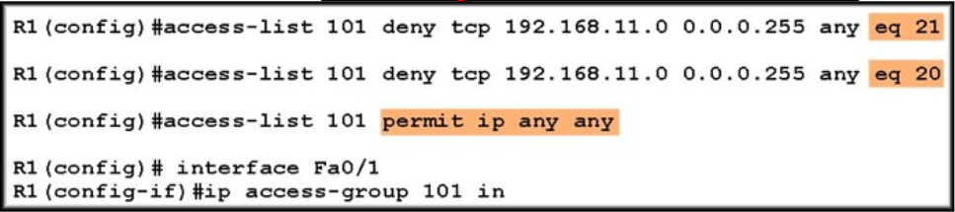
Khai báo Extended ACL
Khai báo cho Extended ACL sẽ phức tạp hơn vì liên quan đến nhiều thông tin cần kiểm soát hơn.

Slide 11
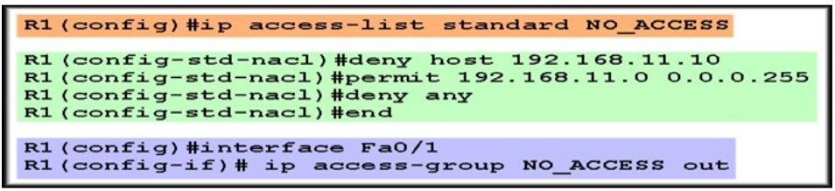
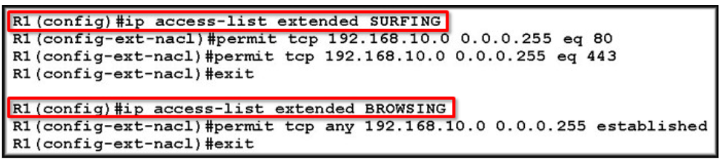
Khai báo Named ACL
Có thể đặt tên cho Standard & Extended ACL.

Slide 12
PHẦN 2 Bảo Vệ Truy Cập Thiết Bị

Slide 13
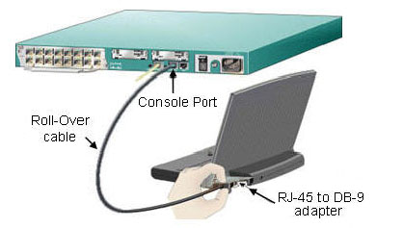
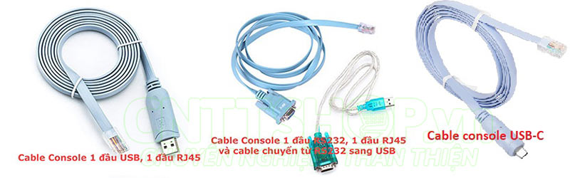
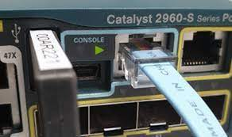
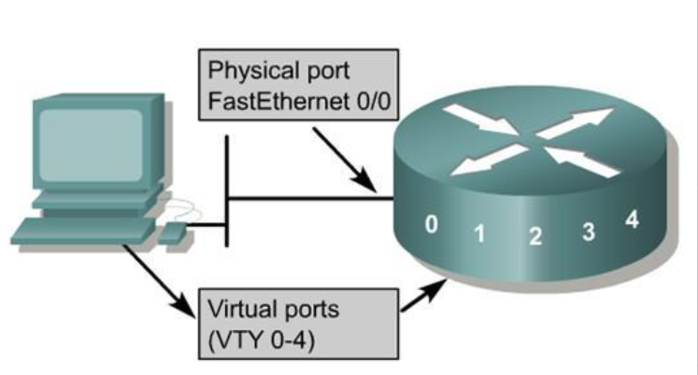
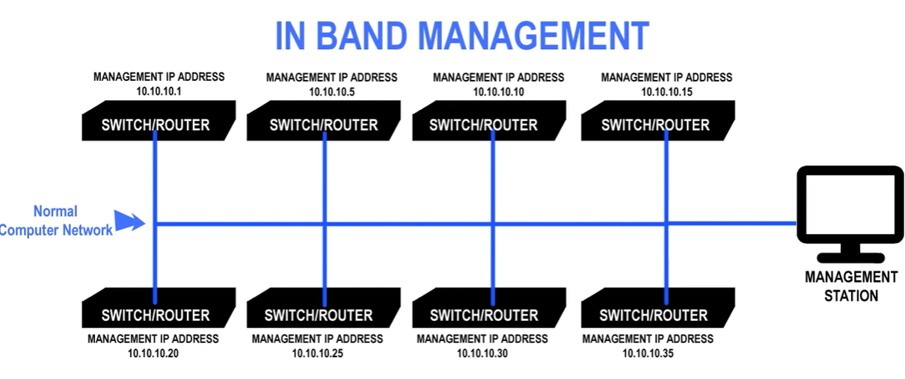
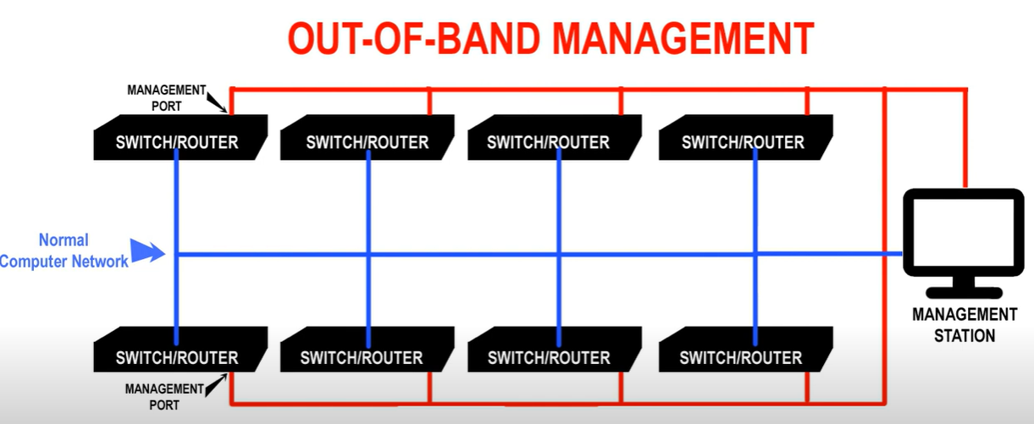
Kết nối với thiết bị mạng
Để kết nối các thiết bị mạng như Switch hay Router có 2 cách: trực tiếp vào cổng vật lý Console (dùng phần mềm HyperTerminal) hoặc từ xa thông qua cổng ảo VTY (Virtual Type Port) (dùng phần mềm Telnet hay SSH).
Kết nối từ xa qua một cổng dành riêng (Out-of-Band) hoặc dùng chung với cổng truyền dữ liệu (In-Band), nên dùng OOB.
Việc chiếm quyền truy cập vào thiết bị có thể khiến toàn bộ hệ thống mạng ngưng hoạt động hoặc phục vụ ý đồ xấu nên cần bảo vệ và kiểm soát việc kết nối đến các cổng này.

Slide 14
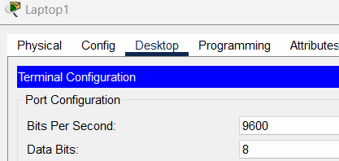
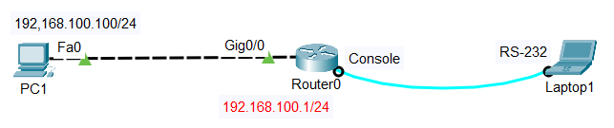
Bảo vệ cổng Console
Ngoài bảo vệ vật lý cho các thiết bị mạng như khóa cửa, khóa tủ thiết bị thì cần bảo vệ truy cập thông qua cổng Console của thiết bị.
Cần sử dụng thêm Enable/Secret Password và khai báo mã hóa Password
!
service password-encryption
!
line con 0
password password 7 08701E1D290D000406
lwogin
!
enable password 7 08701E1D5D4C531632
#######
User Access Verification
Password:
Router>enable
Password:
Router#
!
enable secret 5 $1$mERr$tmTJ.jhb9inkyHSL5.iqM0
enable password 7 08701E1D5D4C531632
!
#######
User Access Verification
Password:
Router>enable
Password:
Router#
!
line con 0
password 123@test
login
!
######
User Access Verification
Password:
Router>enable
Router#

Slide 15
Bảo vệ cổng Console (tt)
Thay vì dùng chung mật khẩu Console để truy cập cho nhiều người thì có thể tạo Account cho từng quản trị viên (như Windows hay Linux). Chú ý khai báo quyền Privilege (mặc định =5)
Nêu đặt thời gian timeout cho phiên làm việc với Console.
!
username test1 privilege 15 password 7 0835495D1D3954
username test2 password 7 0835495D1D3957
username test3 secret 5 $1$mERr$hBgLQmF0GeYCmd9kwz3zK0!
line con 0
exec-timeout 5 0
login local
!
########
User Access Verification
Username: test2
Password:
Router>enable
Password:
Router#

Slide 16
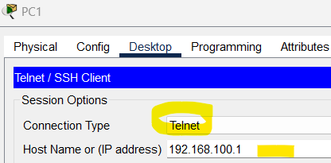
Bảo vệ kết nối từ xa
Có thể kết nối đến thiết bị qua cổng ảo VTY (dùng phần mềm Telnet hay SSH), thường có 5 cổng VTY 0-4 cho tối đa 5 phiên kết nối đồng thời, một số thiết bị cho phép VTY 0-15.
!
enable secret 5 $1$mERr$tmTJ.jhb9inkyHSL5.iqM0
!
line vty 0 4
password 7 08701E1D29180714
login
!
##########
Trying 192.168.100.1 ...Open
User Access Verification
Password:
Router>enable
Password:
Router#
!
username test1 privilege 15 password 7 0835495D1D3954
username test2 password 7 0835495D1D3957
!
line vty 0 4
exec-timeout 5 0
login local
!
######
Trying 192.168.100.1 ...Open
User Access Verification
Username: test1
Password:
Router#

Slide 17
Giới hạn kết nối bằng ACL
Có thể dùng ACL chỉ định máy tính nào hoặc dãy mạng nào được truy cập đến thiết bị mạng, tăng thêm 1 lớp bảo vệ.
!
access-list 10 permit host 192.168.100.100
access-list 10 permit host 192.168.100.101
!
line vty 0 4
access-class 10 in
exec-timeout 5 0
login local
!

Slide 18
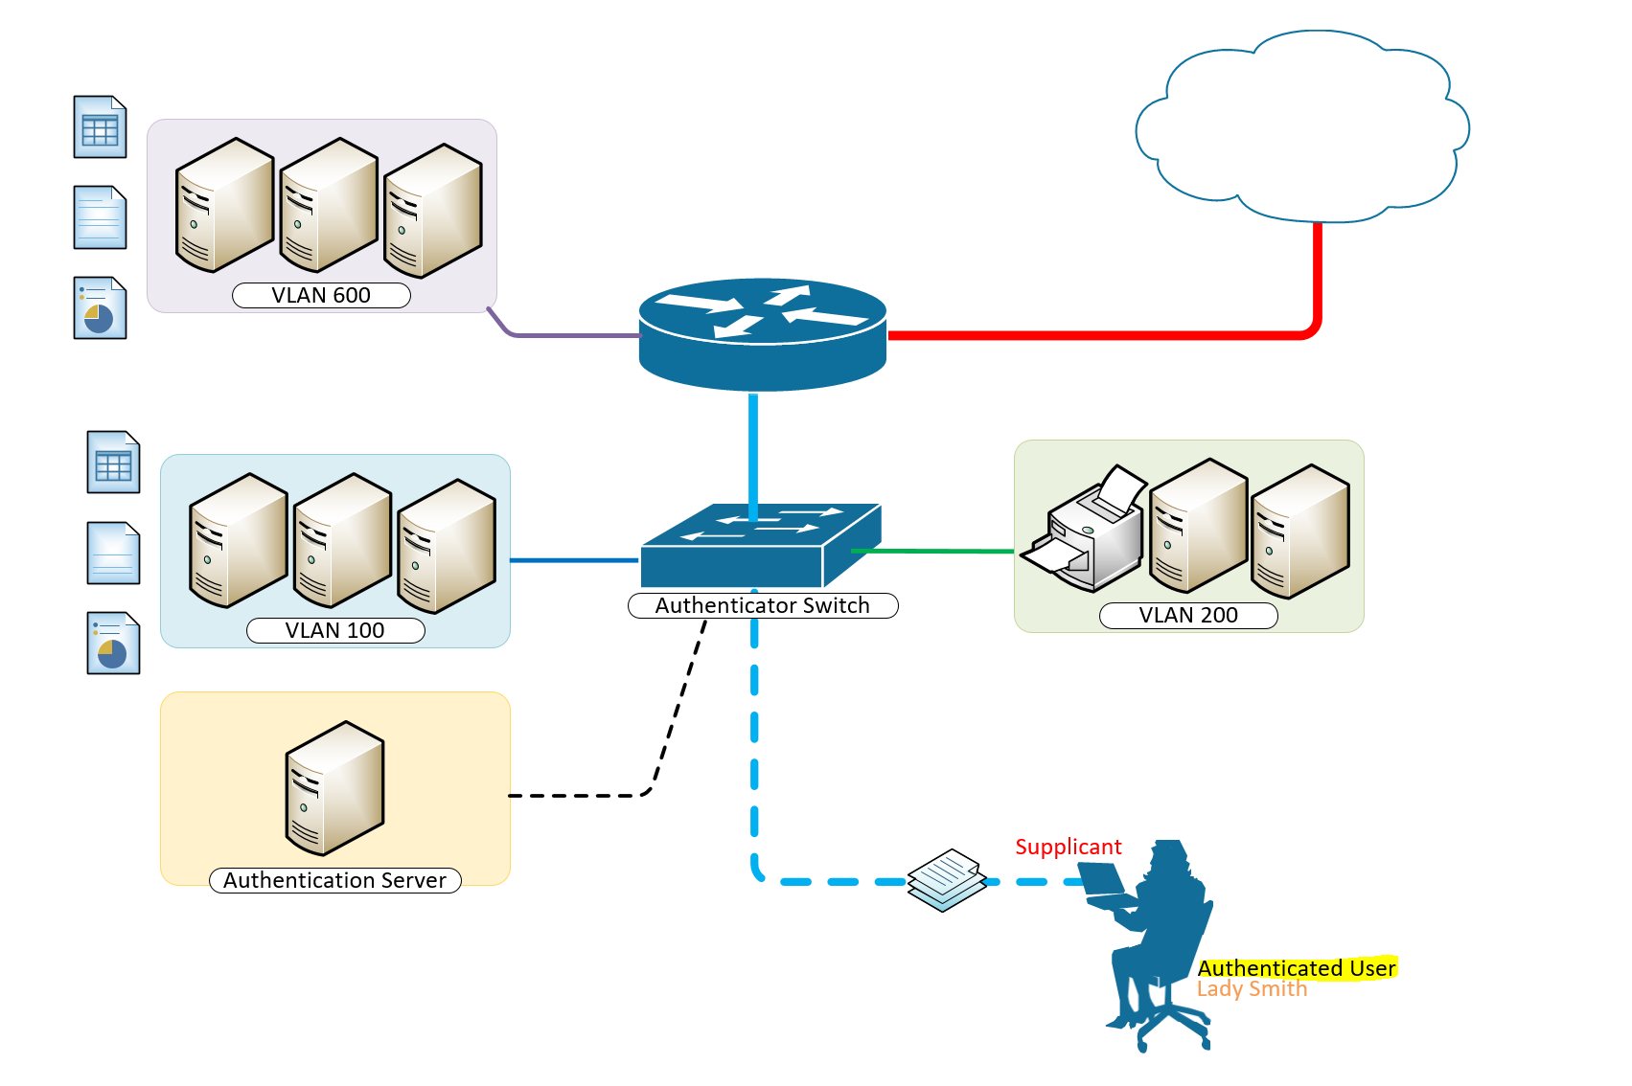
Xác thực tập trung qua RADIUS/TACACS Server
Trong trường hợp hệ thống mạng có nhiều thiết bị, thay vì khai báo Account người quản trị mạng trên từng thiết bị có thể sử dụng Server quản lý xác thực tập trung là Radius hoặc Tacacs.
Radius cung cấp tính năng xác thực (Authentication) và tính cước (Accounting) còn Tacacs còn có thêm khả năng phân quyền (Authorization).
Hiện Radius có phiên bản Open-Source còn Tacacs thì mua bản quyền của Cisco.
!
aaa new-model
!
aaa authentication login default group radius local
aaa authentication enable default group radius local
!
radius server 172.16.10.2
key rad@123
!
line vty 0 4
access-class 10 in
exec-timeout 5 0
login authentication default
!

Slide 19
Xác thực tập trung qua RADIUS/TACACS Server
Trong trường hợp hệ thống mạng có nhiều thiết bị, thay vì khai báo Account người quản trị mạng trên từng thiết bị có thể sử dụng Server quản lý xác thực tập trung là Radius hoặc Tacacs.
Radius cung cấp tính năng xác thực (Authentication) và tính cước (Accounting) còn Tacacs còn có thêm khả năng phân quyền (Authorization).
Hiện Radius có phiên bản Open-Source còn Tacacs thì mua bản quyền của Cisco.
!
aaa new-model
!
aaa authentication login default group radius local
aaa authentication enable default group radius local
!
radius server 172.16.10.2
key rad@123
!
line vty 0 4
access-class 10 in
exec-timeout 5 0
login authentication default
!

Slide 20
Ưu tiên sử dụng SSH thay cho Telnet
Việc sử dụng Telnet để truy cập vào Router là không an toàn vì dữ liệu truyền trên giao thức Telnet là Plaintext nên dễ bị đánh cắp thông tin.
Giao thức SSH được khuyến cáo sử dụng thay cho Telnet vì SSH mã hóa toàn bộ dữ liệu trao đổi.
!
username test secret 5 $1$mERr$MlkKLWyWlnvWe0mjPWiJT/
!
ip ssh version 2
ip domain-name vku.lab
!
line vty 0 4
login local
transport input ssh
!
R0(config)#crypto key generate rsa
The name for the keys will be: R0.vku.lab
Choose the size of the key modulus in the range of 360 to 4096 for your
General Purpose Keys. Choosing a key modulus greater than 512 may take
a few minutes.
How many bits in the modulus [512]: 1024
% Generating 1024 bit RSA keys, keys will be non-exportable...[OK]

Slide 21
PHẦN 3 Bảo Mật Giao Thức & Dịch Vụ Mạng

Slide 22
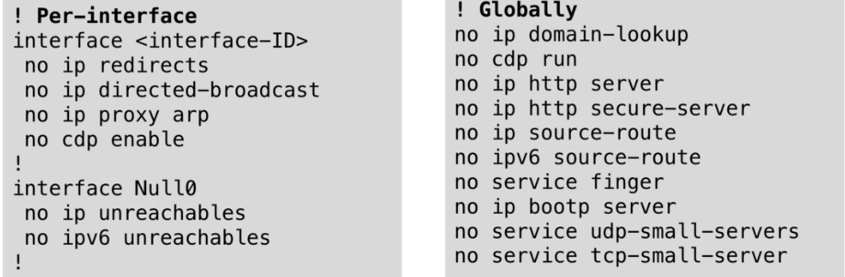
Tắt những giao thức không sử dụng
Một số giao thức khuyến cáo không nên sử dụng vì có thể bị tấn công.
Những giao thức này ở mức cổng giao diện Router (Interface) hoặc mức toàn bộ thiết bị (Globally).
Cần tìm hiểu kỹ những giao thức này trước khi tắt.
Ngoài ra những Interface nào không dùng cũng cần được tắt.

Slide 23
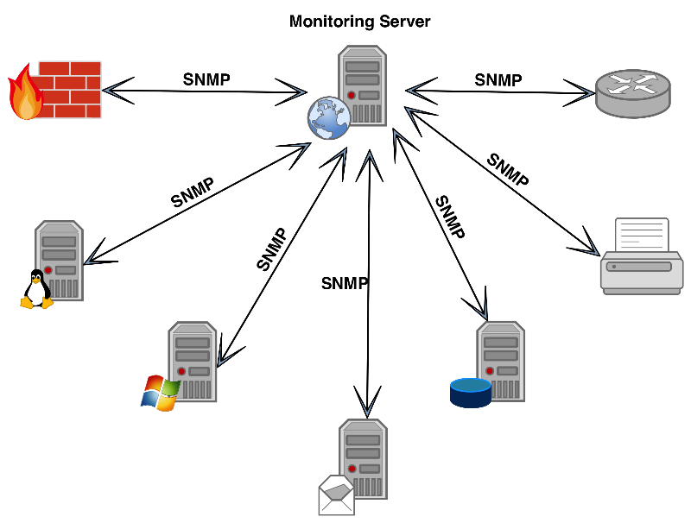
Bảo vệ giao thức SNMP
SNMP là giao thức phục vụ giám sát các thiết bị mạng, có thể tải hoặc thay đổi cấu hình thiết bị qua SNMP.
Cần bảo mật cho SNMP thông qua mật khẩu và chỉ định máy chủ SNMP được phép.
Nên sử dụng Community Read-only.
!
access-list 99 permit 192.168.1.250
access-list 99 permit 192.168.1.240
snmp-server community N3TW0RK-manag3m3nt ro 99
!

Slide 24
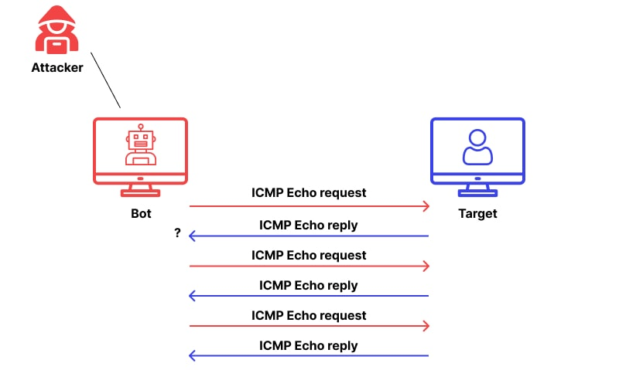
Bảo vệ tấn công PING (ICMP) Flood/DDoS
ICMP là giao thức hỗ trợ kiểm tra kết nối IP. Khi dùng lệnh PING thì 2 bản tin Echo Request & Reply được trao đổi.
Kẻ tấn công có thể giả mạo địa chỉ nguồn & liên tục gửi các bản tin Echo Request để làm treo thiết bị giống như tấn công DDoS. Vì thế trên các Router biên (Border) cần tắt những bản tin Echo này và cho phép bản tin ICMP khác hoặc có thể tắt toàn bộ ICMP trên Interface nối ra bên ngoài.
Để bảo vệ Router thì nên chặn ICMP đi đến những địa chỉ thuộc Router.
!
access-list 100 permit icmp host 172.16.10.2 any
access-list 100 deny icmp any any
!
interface GigabitEthernet0/1
ip address 172.16.10.1 255.255.255.0
ip access-group 100 in
!

Slide 25
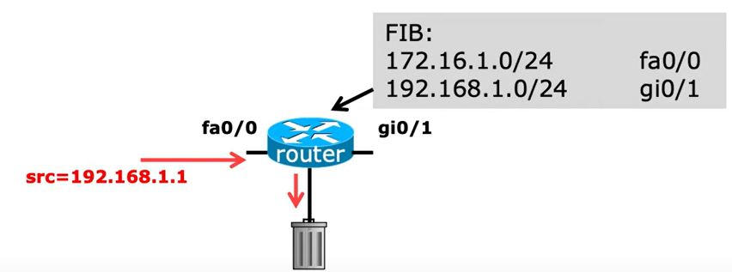
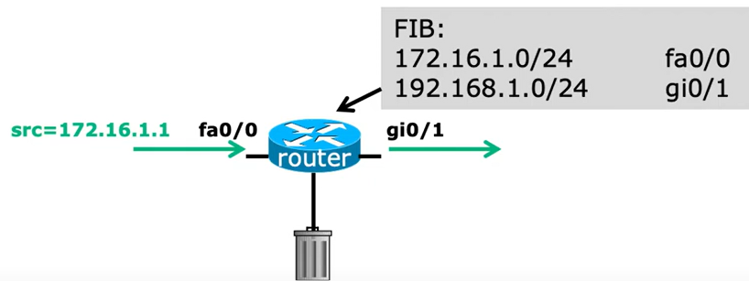
Bảo vệ IP Spoofing bằng uRPF
Một máy tính có thể giả mạo địa chỉ IP nguồn để tấn công DoS, tính năng uRPF giúp kiểm tra địa chỉ nguồn có tồn tại trong bảng Routing table hay không để loại bỏ gói tin.
Có 2 kiểu hoạt động của uRPF: Strict Mode yêu cầu phải tồn tại Route (trả ngược về) địa chỉ nguồn trên Interface mà bản tin đi tới, Loose Mode yêu cầu chỉ cần tồn tại Route trả ngược về địa chỉ nguồn của bản tin đi đến.
Trong trường hợp kết nối đa hướng với nhà mạng (Multi-homing) có thể hướng đi & về của luồng dữ liệu sẽ khác nhau (Asymetric Routing) nếu dùng Strict Mode có thể gây nên sự cố.
Đối với thiết bị Cisco cần bật tính năng Cisco Express Forwarding (CEF) trước khi khai uRPF.
!
ip cef
!
interface FastEthernet0/0
ip address 10.10.0.1 255.255.255.0
ip verify unicast source reachable-via rx
!
!
ip cef
!
interface FastEthernet0/0
ip address 10.10.0.1 255.255.255.0
ip verify unicast source reachable-via any
!

Slide 26
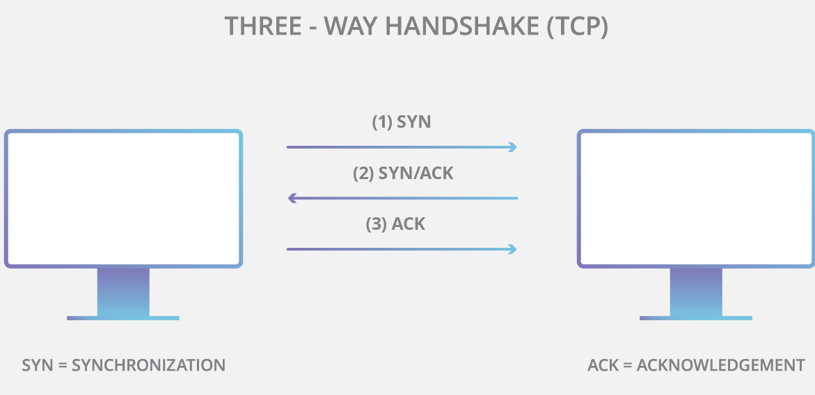
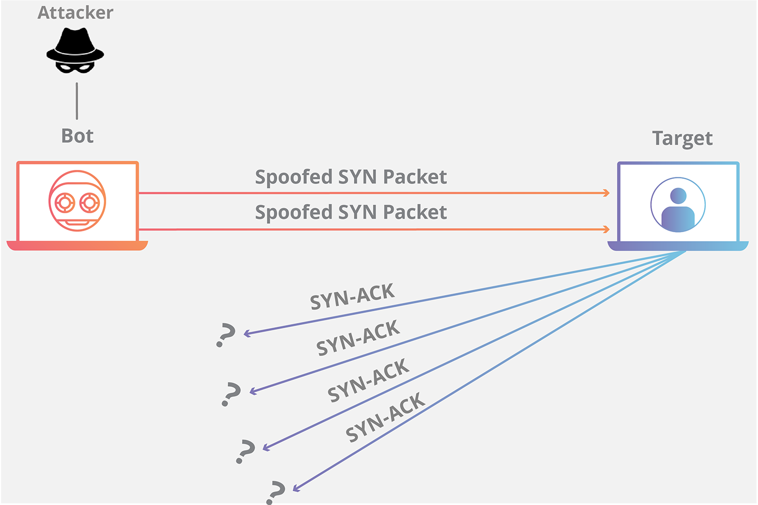
Bảo vệ tấn công TCP SYN Attack
Đây là hình thức tấn công DDoS giả mạo địa chỉ nguồn gửi các kết nối Sync không trả lời các bản tin Ack cho đích.
Có thể khai báo trên Router ngăn chặn kết nối TCP chưa đầy đủ, chỉ có phép kết nối đã được thiết lập (Established).
Năng lực xử lý tấn công DoS của Router hạn chế nên sử dụng phòng chống trên Firewall hay IDS/IPS.
!
access-list 110 permit tcp any host 192.168.100.2 established
!
interface GigabitEthernet0/1
ip address 172.16.10.1 255.255.255.0
ip access-group 110 in
!

Slide 27
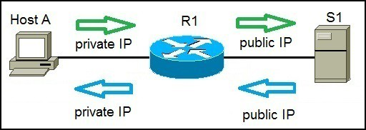
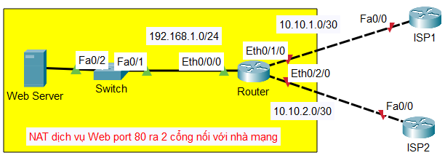
Sử dụng Port Forwarding
NAT (Network Address Translation) là kỹ thuật cho phép ánh xạ 1 địa chỉ này với 1 địa chỉ khác, thường dùng để chuyển đổi địa chỉ IPv4 Private sang Public để kết nối Internet. Bên ngoài sẽ không biết địa chỉ thật sự bên trong.
NAT cho phép chuyển đổi cả địa chỉ IPv4 và TCP hoặc UDP Port, hay còn gọi là kỹ thuật Port Forwarding, giúp giới hạn truy cập đến một cổng dịch vụ nào đó thay vì quảng bá toàn bộ cả địa chỉ IP hay dùng ACL, thường khai trên Firewall.
!
interface Ethernet0/0/0
ip address 192.168.1.1 255.255.255.0
ip nat inside
!
interface Ethernet0/1/0
ip address 10.10.1.1 255.255.255.252
ip nat outside
!
interface Ethernet0/2/0
ip address 10.10.2.1 255.255.255.252
ip nat outside
!
ip nat inside source static tcp 192.168.1.10 80 10.10.1.1 80
ip nat inside source static tcp 192.168.1.10 80 10.10.2.1 80
!

Slide 28
Một số chú ý khác (CAR, NTP, SysLog Server)
Ngoài ra còn một số khai báo khác để hạn chế việc tấn công bảo mật như giới hạn tốc độ Rate-limit hoặc Committed Access Rate (CAR)
Ngoài ra để phục vụ công tác kiểm tra, xử lý sự cố thì cần khai báo thêm đồng bộ thời gian NTP (Network Time Protocol), lưu vết (Syslog Server).
!
interface Serial3/0
ip address 192.168.10.9 255.255.255.252
rate−limit input access−group 110 32000 8000 8000 conform−action transmit exceed−action drop
!
access−list 110 permit icmp any any echo
access−list 110 permit icmp any any echo−reply
!
!
clock timezone VietNam 7
!
ntp server 192.168.254.1 prefer
ntp server 198.111.152.100
!
!
logging buffered 16777216
logging host 192.168.2.47
logging on
!

